Slide 1
TMA 4245 Statistikk
Les dette
Powerpointmalen inneholder 3 forskjellige tittel-ark som du kan velge mellom. I tillegg kan du velge lys eller mørk utgave.
Standard 5 bilder
5 valgfrie bilder
1 valgfritt bilde
Onsdag 21.01.2015

Slide 2
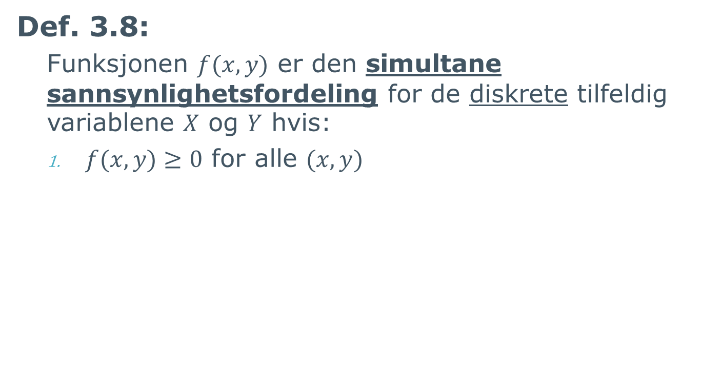
Definisjoner kap. 3
Def. 3.8:
  Funksjonen $f(x,y)$ er den simultane sannsynlighetsfordeling for de diskrete tilfeldig variablene $X$ og $Y$ hvis:
  $f(x,y)≥0$ for alle $(x,y)$

Slide 3
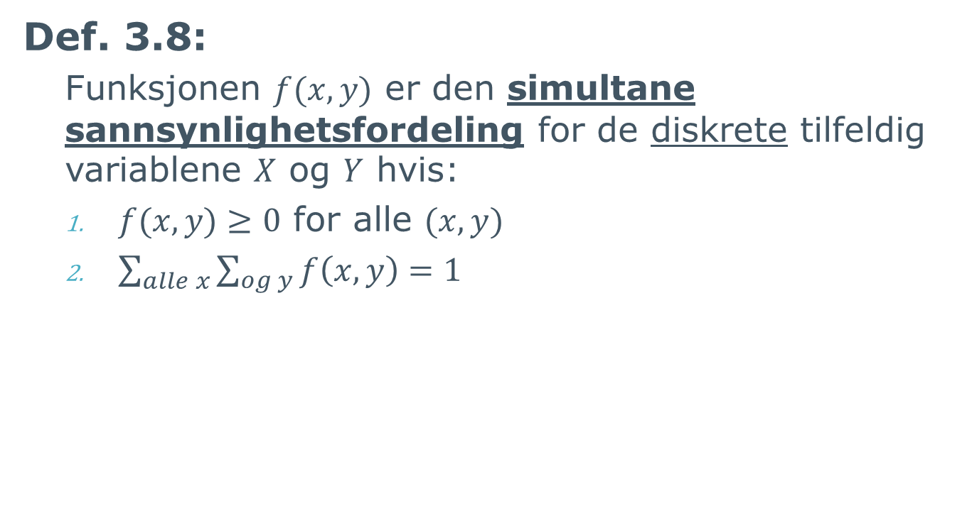
Definisjoner kap. 3
Def. 3.8:
  Funksjonen $f(x,y)$ er den simultane sannsynlighetsfordeling for de diskrete tilfeldig variablene $X$ og $Y$ hvis:
  $f(x,y)≥0$ for alle $(x,y)$
  $\sum_{alle x}{\sum_{og y}{f\left(x,y\right)=1}}$

Slide 4
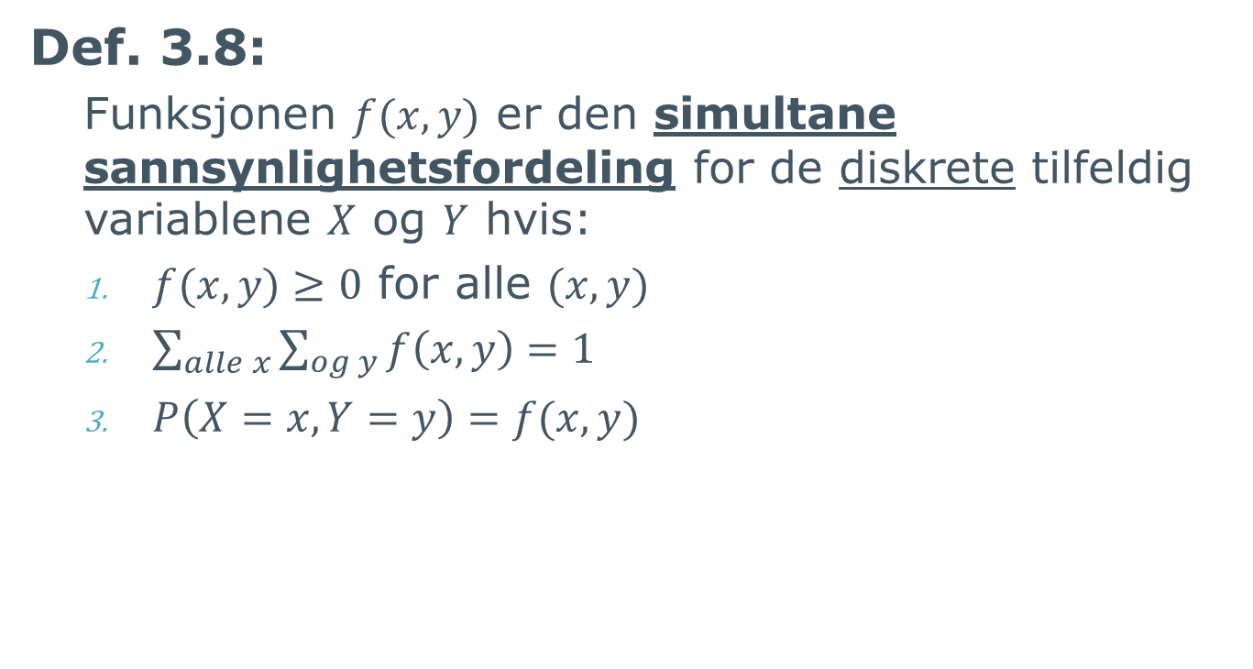
Definisjoner kap. 3
Def. 3.8:
  Funksjonen $f(x,y)$ er den simultane sannsynlighetsfordeling for de diskrete tilfeldig variablene $X$ og $Y$ hvis:
  $f(x,y)≥0$ for alle $(x,y)$
  $\sum_{alle x}{\sum_{og y}{f\left(x,y\right)=1}}$
  $P\left(X=x,Y=y\right)=f(x,y)$

Slide 5
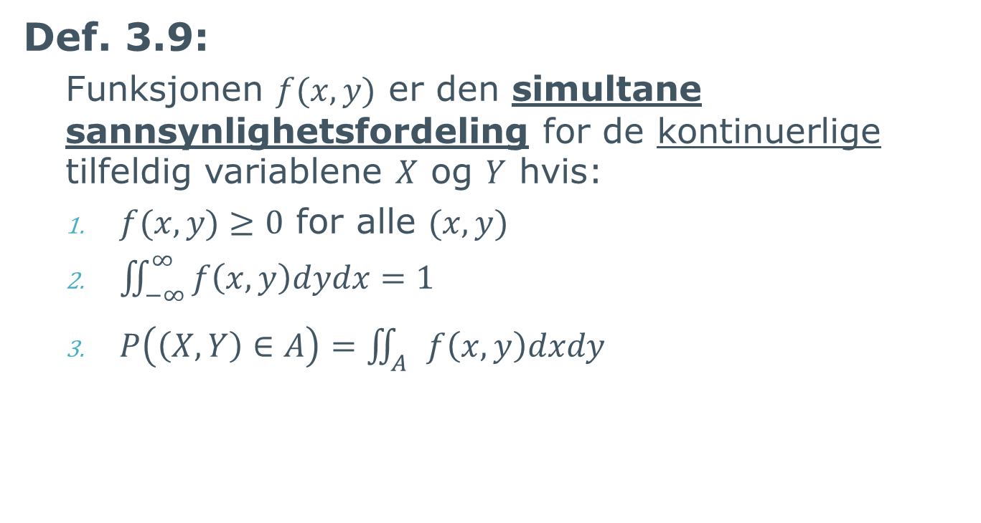
Definisjoner kap. 3
Def. 3.9:
  Funksjonen $f(x,y)$ er den simultane sannsynlighetsfordeling for de kontinuerlige tilfeldig variablene $X$ og $Y$ hvis:
  $f(x,y)≥0$ for alle $(x,y)$
  $\iint_{−∞}^{∞}{f\left(x,y\right)dydx=1}$
  $P\left(\left(X,Y\right)∈A\right)=\iint_{A}{f\left(x,y\right)dxdy}$

Slide 6
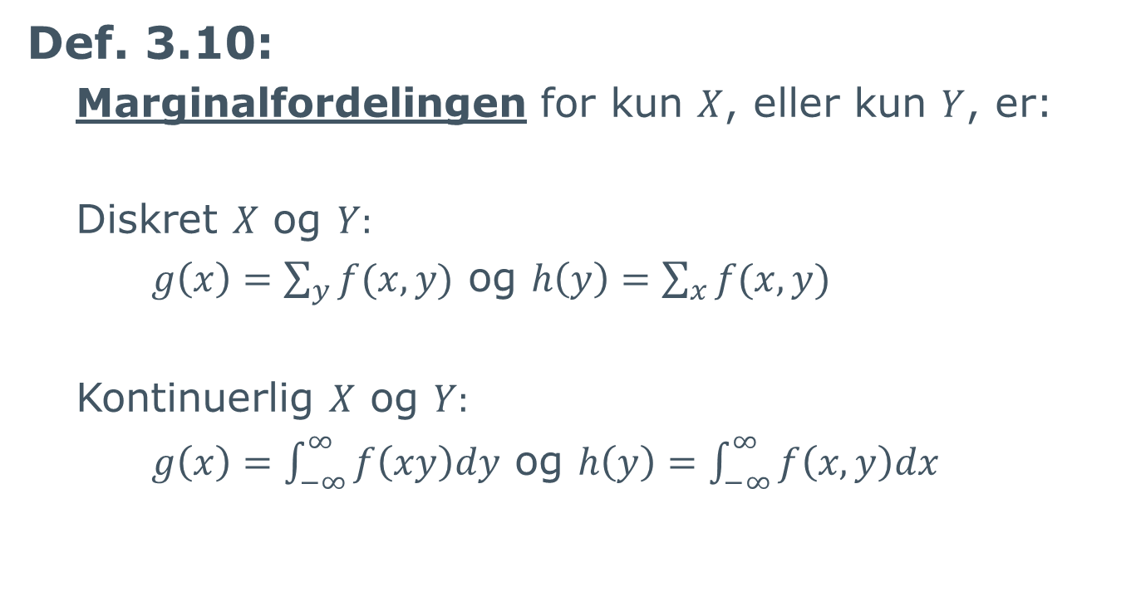
Definisjoner kap. 3
Def. 3.10:
  Marginalfordelingen for kun $X$, eller kun $Y$, er:
  Diskret $X$ og $Y:$
  $g\left(x\right)=\sum_{y}{f(x,y)}$ og $h\left(y\right)=\sum_{x}{f(x,y)}$
  Kontinuerlig $X$ og $Y:$
  $g\left(x\right)=\int_{−∞}^{∞}{f\left(xy\right)dy}$ og $h\left(y\right)=\int_{−∞}^{∞}{f\left(x,y\right)dx}$

Slide 7
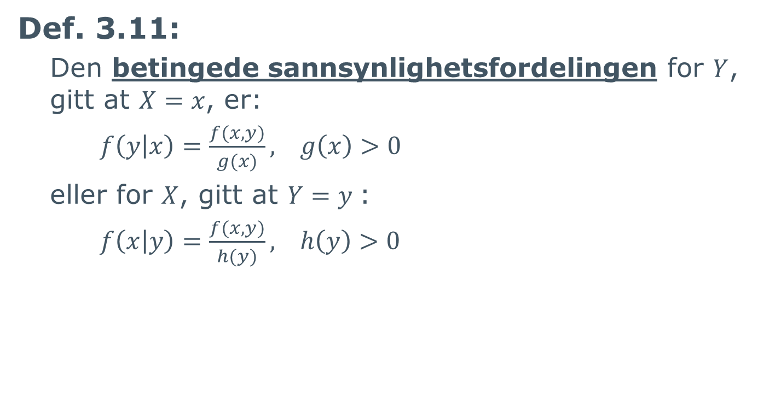
Definisjoner kap. 3
Def. 3.11:
  Den betingede sannsynlighetsfordelingen for $Y$, gitt at $X=x$, er:
  $f\left(y | x\right)=\frac{f(x,y)}{g(x)}, g\left(x\right)>0$
  eller for $X$, gitt at $Y=y$:
  $f\left(x | y\right)=\frac{f(x,y)}{h(y)}, h\left(y\right)>0$

Slide 8
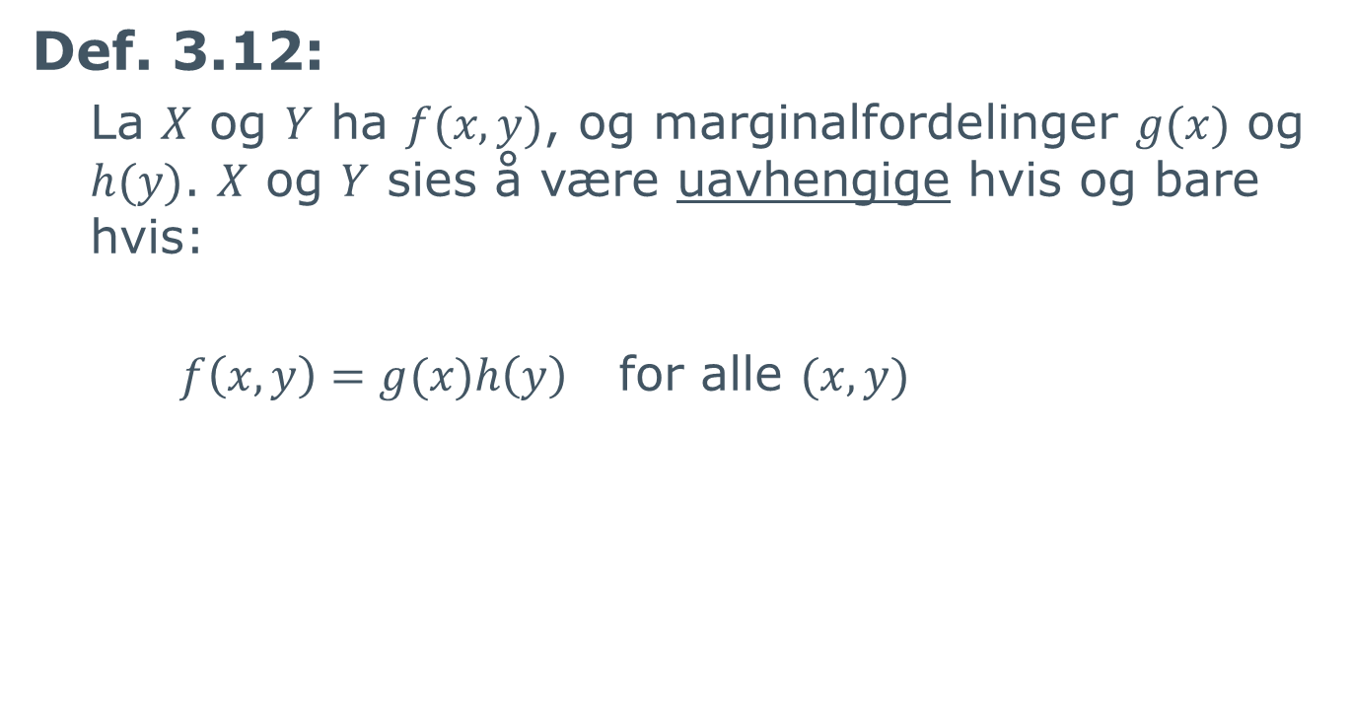
Definisjoner kap. 3
Def. 3.12:
  La $X$ og $Y$ ha $f(x,y)$, og marginalfordelinger $g(x)$ og $h(y)$. $X$ og $Y$ sies å være uavhengige hvis og bare hvis:
  $f\left(x,y\right)=g(x)h\left(y\right)$ for alle $(x,y)$

Slide 9

Foto på side 1: P. Jordhøy, J. Thomassen, E. B. Thorstad, A. Staverløkk, T. Aarvak, B. Løken/Samfoto

